Slide 1

SHOP ĐIỆN THOẠI, LAPTOP, TABLET
NHÓM 5
1
Hà Xuân Thành
2
Võ Thế Đông An

Slide 2
1
Cơ sở thực tiễn
2
Giới thiệu
3
Các chức năng của website
NỘI DUNG
4
Giao diện website
5
Ưu điểm & Nhược điểm
6
Hướng phát triển

Slide 3
1. CƠ SỞ THỰC TIỄN
Nhu cầu
Nguồn cung cấp
Tiên phong
Đội ngũ
Bắt nguồn từ nhu cầu, xu thế thực tiễn và thị hiếu với các mẫu mã mới của điện thoại, tablet

Slide 4
2. GIỚI THIỆU
Tính tiện lợi cho khách hàng.
Mẫu mã đa dạng
Kết nối internet → Mua hàng từ bất kỳ đâu
Đăng ký nhận thông tin
Đánh giá sản phẩm
Khách hàng thành viên

Slide 5
3. CÁC TÍNH NĂNG CỦA WEBSITE
1
Xem thông tin chi tiết sản phẩm
2
Liên hệ
3
Cho sản phẩm vào giỏ hàng
4
Gửi phản hồi
5
Đăng ký, đăng nhập

Slide 6
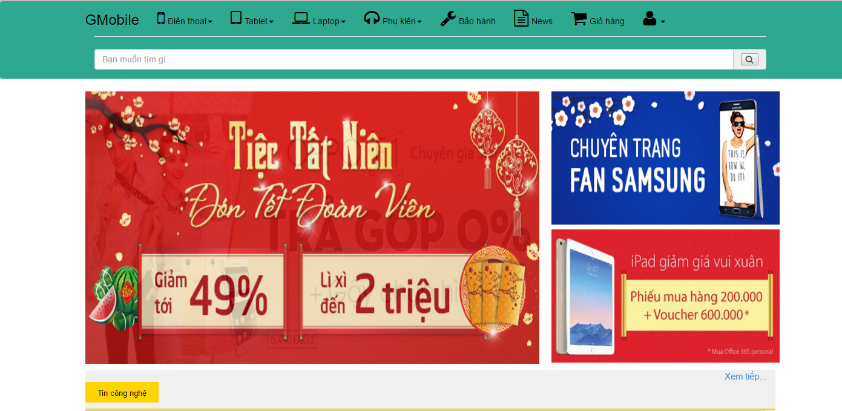
4. GIAO DIỆN WEBSITE
Trang chủ

Slide 7
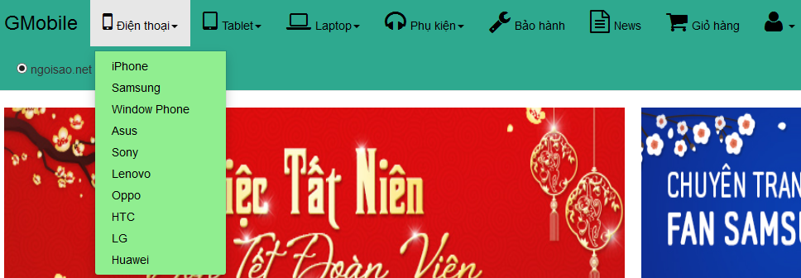
Danh mục sản phẩm

Slide 8
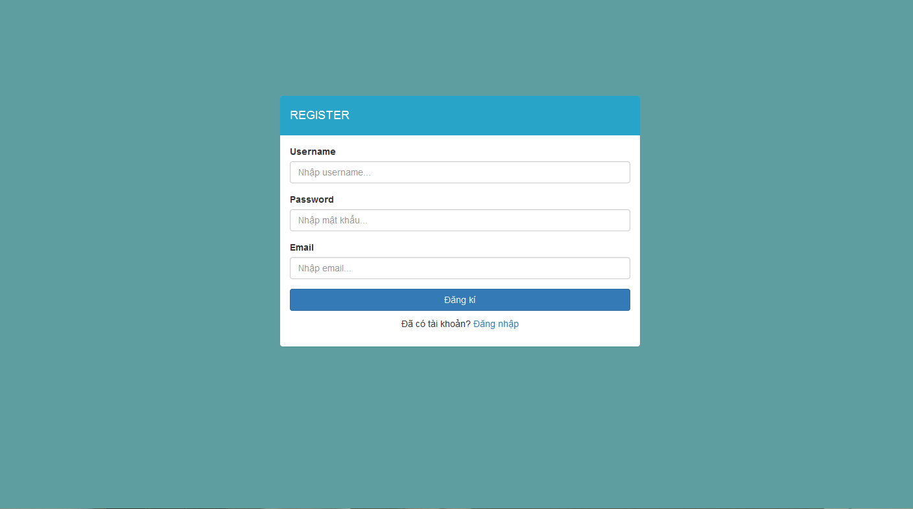
Trang Đăng Ký

Slide 9
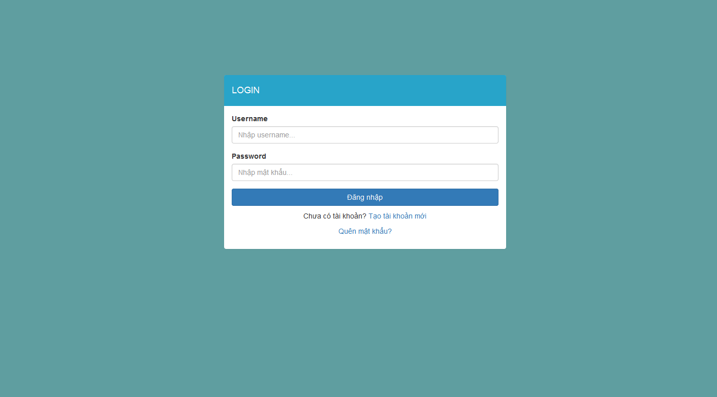
Trang Đăng Nhập

Slide 10
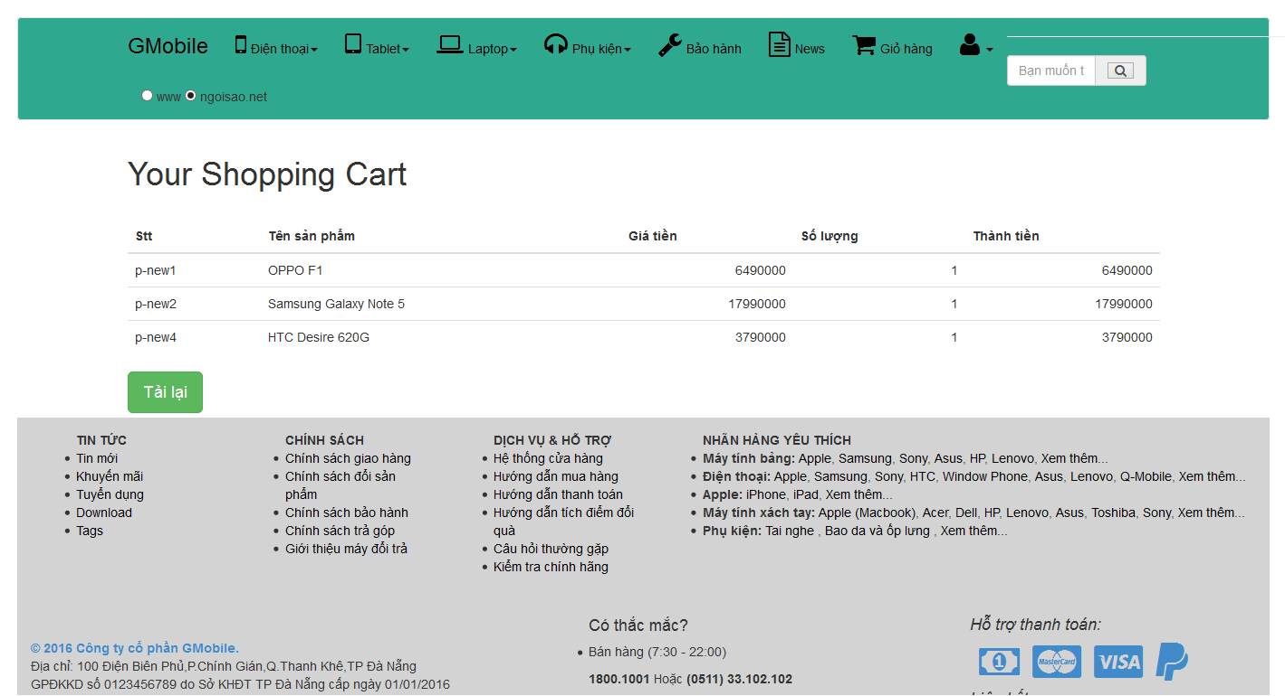
Giỏ Hàng

Slide 11
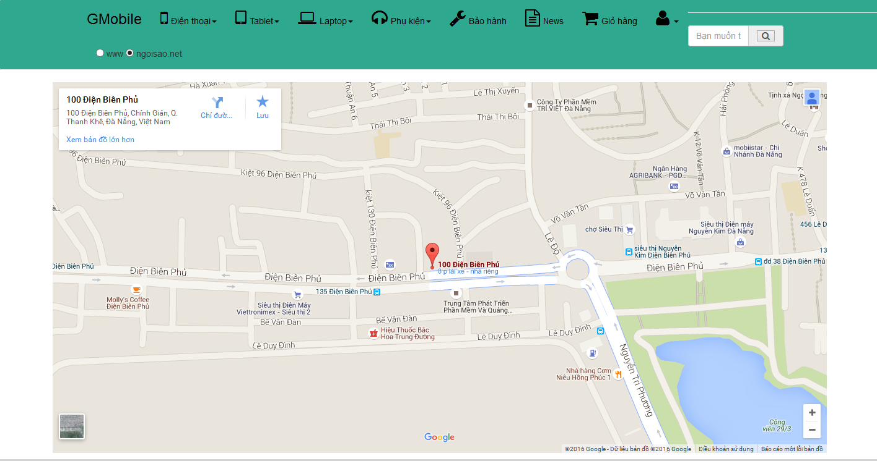
Liên Hệ

Slide 12
5. ƯU ĐIỂM
Ư
U
Đ
I
Ể
M
Cung cấp thông tin - hình ảnh sản phẩm
Cho sản phẩm vào giỏ hàng qua hệ thống
Website được kết nối với facebook và các trang mạng xã hội phổ biến khác, giúp cho việc chia sẻ được dễ dàng hơn

Slide 13
5. NHƯỢC ĐIỂM
N
H
Ư
Ợ
C
Đ
I
Ể
M
Do hạn chế về mặt thời gian và kiến thức nên website hiện tại chỉ mới thực hiện được một số tính năng cơ bản, chưa phải là một website “động”, mới dừng lại ở website “tĩnh”
Kiến thức về thương mại điện tử hạn chế nên còn nhiều tính năng ưu việt khác mà nhóm chưa tìm ra để đưa vào mục tiêu – định hướng phát triển sau này

Slide 14
6. HƯỚNG PHÁT TRIỂN
Trong tương lai, khi đã được học thêm các kiến thức mới về lập trình, về thương mại điện tử, nhóm sẽ tích hợp các chức năng mong muốn, đưa website trở thành một địa chỉ mua sắm trực tuyến nhộn nhịp để phục vụ nhu cầu cho tất cả mọi người muốn mua sắm điện thoại di động, laptop, tablet và các mặt hang công nghệ mới.

Slide 15


